Slide 1
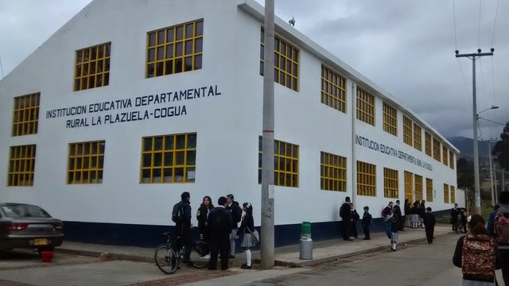

SERVICIO SOCIAL I.E.D. LA PLAZUELA
2023

Slide 2

Marco legal
La ley 115 de 1994 concibe el Servicio Social Estudiantil Obligatorio.
Decreto 1860 del 3 de agosto de 1994 artículo 39.
Resolución 4210 de 1996 Por la cual se establece el reglamento.

Slide 3
¿Qué es el servicio social?
Espacio de formación en donde el estudiante tiene la posibilidad de interactuar con su medio y la sociedad que lo rodea
Aplicar los conocimientos, habilidades y competencias desarrolladas en su proceso formativo
Buen uso del tiempo libre
Apoyar los objetivos del P.E.I.
Solucionar problemas de la comunidad
Mejorar el medio ambiente

Slide 4
Objetivos generales
Sensibilizar al estudiante frente a las necesidades, intereses, problemas y potencialidades de la comunidad.
Contribuir al desarrollo de la solidaridad, la tolerancia, la cooperación, el respeto a los demás, la responsabilidad y el compromiso con su entorno social.
Promover acciones para la construcción de un espíritu de servicio y el mejoramiento permanente de la comunidad previniendo problemas sociales.

Slide 5
Promover la aplicación de conocimientos y habilidades logrados en áreas obligatorias y optativas definidas en el plan de estudios que favorezcan el desarrollo social y cultural de las comunidades.
Fomentar la práctica del trabajo y del aprovechamiento del tiempo libre, como derechos que permiten la dignificación de la persona y el mejoramiento de su nivel de vida.
Artículo 30 Resolución 4210 de 1996

Slide 6
Objetivos específicos
Fomentar la práctica de conocimientos y habilidades logrados en las áreas obligatorias y optativas del plan de estudios que favorezcan el desarrollo social y cultural de las comunidades.
Contribuir al desarrollo de la solidaridad, la tolerancia, la cooperación, el respeto a los demás, la responsabilidad y el compromiso con su entorno social.

Slide 7


¿En qué grados se presta?
De conformidad con el artículo 97 de la Ley 115 de 1994 y 39 del Decreto 1860 de 1994
prestar el servicio social estudiantil, hace parte del currículo y por ende del P.E.I. y es requisito indispensable para obtener el título de bachiller

Slide 8
Procedimiento para prestar el servicio social I.E.D. La Plazuela
Capacitación a estudiantes
Inscripción a líneas de acción
Presentación de propuestas
Aprobación de los proyectos
Ejecución, seguimiento y control de las actividades del proyecto.
Sustentación de proyectos y entrega
Constancias de cumplimiento
Febrero 01 a marzo 17 de 2023
Febrero 01 a marzo 17 de 2023

Slide 9

Líneas de acción para presentar el SSEO 2023

Slide 10

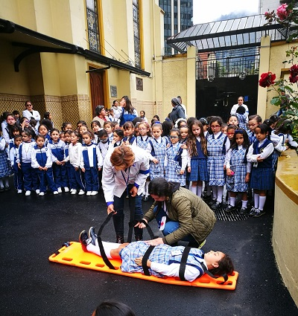
Líneas de acción
LINEA DE ACCION | DESCRIPCIÓN | ILUSTRACIÓN
1. Apoyo en el proyecto de gestión ambiental | Los estudiantes desarrollaran actividades y proyectos en gestión ambiental y embellecimiento en la Institución Educativa o en sus sedes.
2. Apoyo en el proyecto de prevención del riesgo de la Institución. | Los estudiantes desarrollaran actividades propias de apoyo en el proyecto de prevención del riesgo de la Institución.

Slide 11
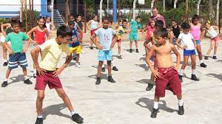
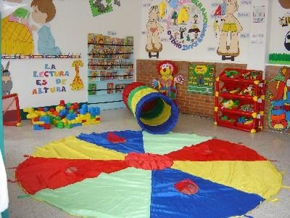
LINEA DE ACCION | DESCRIPCIÓN | ILUSTRACIÓN
3. Proyectos de recreación y buen uso del tiempo libre en la Institución educativa y sus sedes | Los estudiantes desarrollaran actividades propias del proyecto de tiempo libre de la institución educativa y en sus sedes de primaría
4. Proyectos de apoyo pedagógico y didáctico a estudiantes de básica primaria. | Los estudiantes realizaran actividades para apoyar el proceso de refuerzo pedagógico para los estudiantes de básica primaria en cada una de las sedes.

Slide 12

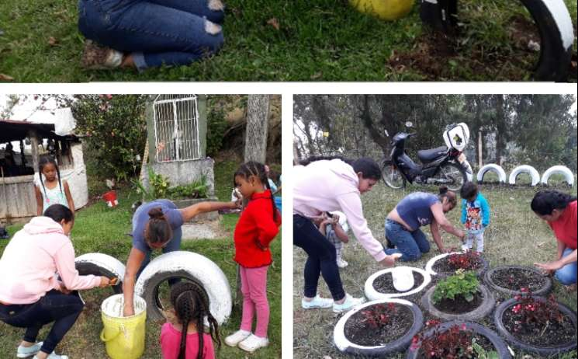
LINEA DE ACCION | DESCRIPCIÓN | ILUSTRACIÓN
5. Proyectos de apoyo pedagógico a estudiantes de básica secundaria en diferentes áreas del currículo. | Los estudiantes desarrollaran actividades de apoyo pedagógico en las áreas del conocimiento en las que tengan un desempeño superior.
6. Embellecimiento institucional I.E.D. LA PLAZUELA y cada una de sus sedes | Los estudiantes realizaran las actividades de sus proyectos orientadas a mejorar, adecuar, organizar la planta física de la Institución y sus sedes.

Slide 13
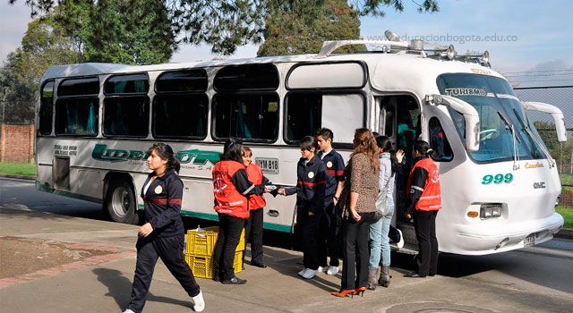
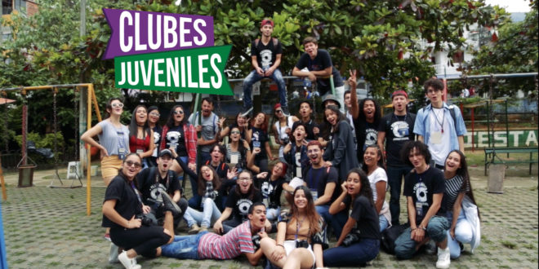
LINEA DE ACCION | DESCRIPCIÓN | ILUSTRACIÓN
7. Proyectos de apoyo en rutas escolares y restaurante escolar. | Los estudiantes desarrollaran actividades en la organización de las rutas escolares y acompañamiento en el restaurante escolar.
8. Grupos juveniles y Bienestar estudiantil en la Institución la Plazuela y cada una sedes. | Se podrán realizar actividades que permitan mejorar la permanencia en la Institución Educativa Departamental la Plazuela. Actividades artísticas, deportivas, recreativas y académicas.

Slide 14

Alguna pregunta de lo expuesto hasta el momento

Slide 15
Formatos por diligenciar
Proyecto estudiantes
Cronograma de actividades
Autorización rectoría
Autorización de padres de familia
Constancia de cumplimiento
Seguimiento de actividades

Slide 16
Compromisos del estudiante
Realizar un proyecto de su servicio social y diligenciar los formatos exigidos.
Llegar puntualmente a las horas y días convenidos para la prestación del servicio social y cumplir con el tiempo estipulado.
Mantener una actitud de servicio, amabilidad, con las personas

Slide 17
Abstenerse de comportamientos inapropiados de ninguna naturaleza que afecten la imagen institucional del colegio.
Cumplir con todas las tareas asignadas para la prestación de su servicio social.
Al término el estudiante deberá presentar su planilla diligenciada de la prestación de su servicio social y/o constancia en la que conste la totalidad de la prestación de las horas.

Slide 18
Reglamento
Se presenta en los grados décimo y once con un total de 80 horas
Si se abandona sin justificación el proceso debe iniciar de cero
Se puede iniciar en décimo y finalizar en once
Si no se completa el proceso en el grado once no se gradúa

Slide 19
Se debe presentar el proyecto y los formatos en una carpeta de presentación blanca
La Institución debe direccionar el proceso, brindar la capacitación y acompañamiento para el proceso
Al finalizar el proceso se debe entregar evidencias y sustentar en exposición los resultados de los proyectos
El docente coordinador del proyecto debe entregar informe a rectoría y archivo del cumplimiento del proceso en secretaria

Slide 20

preguntas de lo expuesto hasta el momento

Slide 21

EDWARD JOHANSEN DOMÍNGUEZ GARCÍA
Docente encargado del proyecto

